Slide 1
Словарный диктант 1 класс
подготовила Учитель начальных классов МБОУСОШ №10 г. Ульяновска

Slide 2
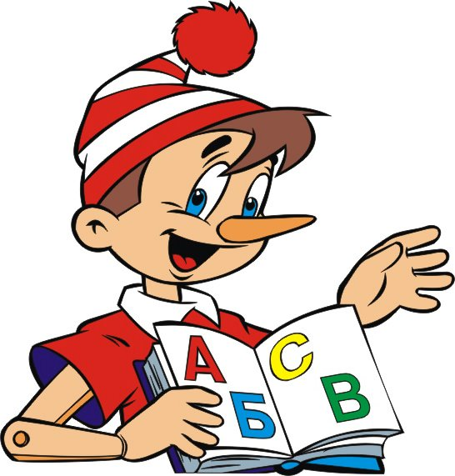
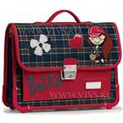
Прочитайте загадки. Запишите отгадки.
Новый дом несу в руке, Дверца дома на замке. Тут жильцы бумажные, Все ужасно важные.
П__РТФЕЛЬ
О

Slide 3
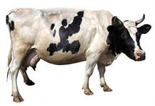
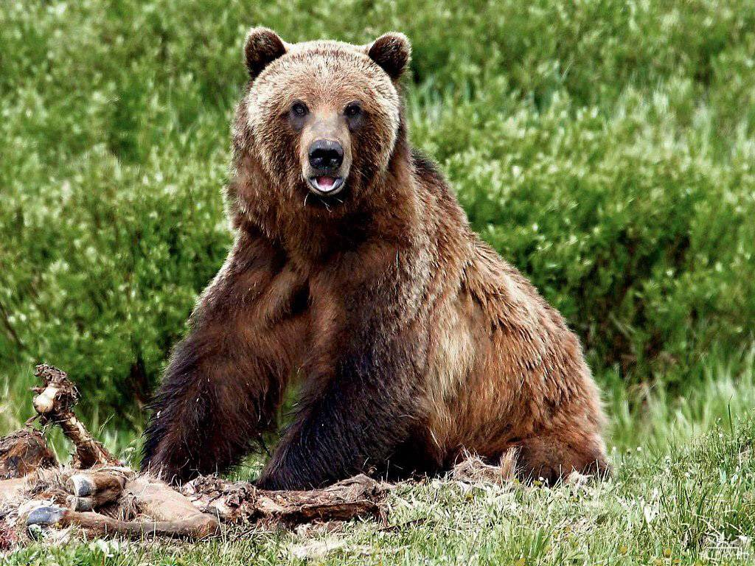
Косолапый и большой, Спит в берлоге он зимой. Любит шишки, любит мёд, Ну-ка, кто же назовет?
Рыжий молокозавод
День жуёт и ночь жуёт:
Ведь траву не так легко
Переделать в молоко.
К…РОВА
О
М…ДВЕДЬ
Е

Slide 4
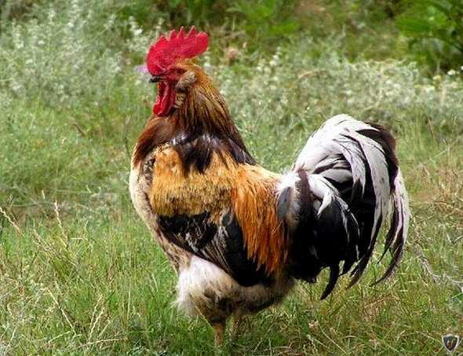
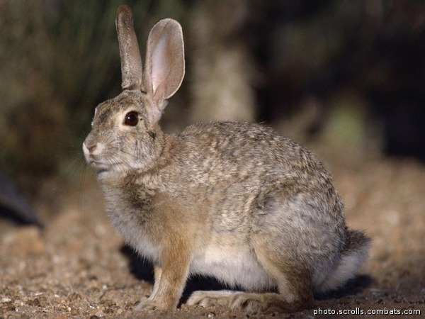
Должностью своей гордится
И кричит будильник-птица
Спозаранку, в шесть утра:
"Эй, пастух, вставать пора!
Выводи, ку-ка-ре-ку,
Стадо к сочному лужку!"
Е
П…ТУХ
У косого нет берлоги, Не нужна ему нора. От врагов спасают ноги, А от голода – кора.
ЗА…Ц
Я

Slide 5
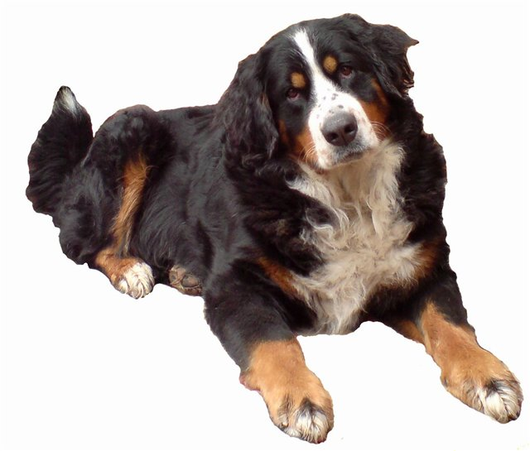
Человеку верный друг,
Чутко слышу каждый звук.
У меня отличный нюх,
Зоркий глаз и острый слух.
О
Если ты его отточишь, Нарисуешь все, что хочешь! Солнце, море, горы, пляж. Что же это?..
С..БАКА
А
А
К…Р....Н Д А Ш

Slide 6
То я в клетку, то в линейку. Написать по ним сумей-ка!
Т..ТРАДЬ
Е
В этой узенькой коробке Ты найдешь карандаши, Ручки, перья, скрепки, кнопки, Что угодно для души.
Е
П…НАЛ

Slide 7
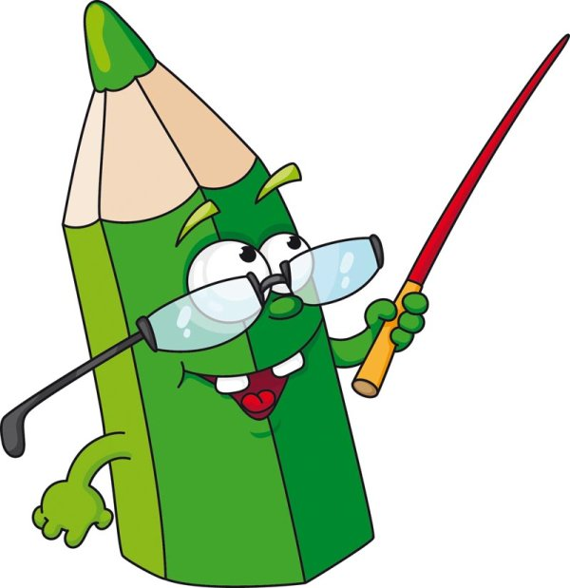
МОЛОДЦЫ!

